Slide 1
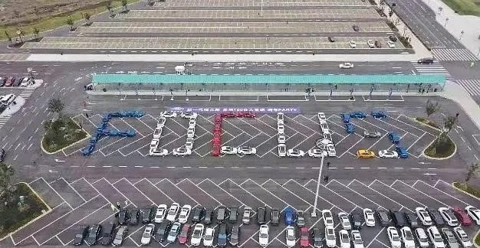
苏州华谊 试驾场地
苏州华谊试驾场地坐落于风光旖旎的苏州阳澄湖半岛国家旅游度假区，基地硬件设置、交通便利性、周边环境在苏州都首屈一指，配套设施完善。

Slide 2
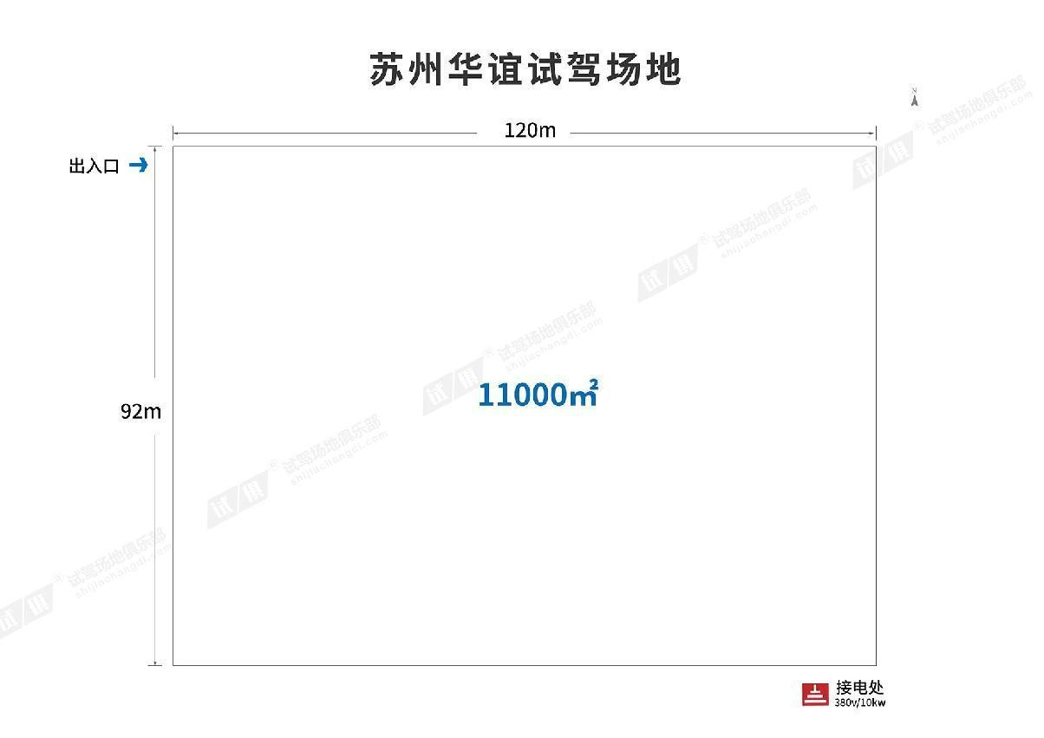
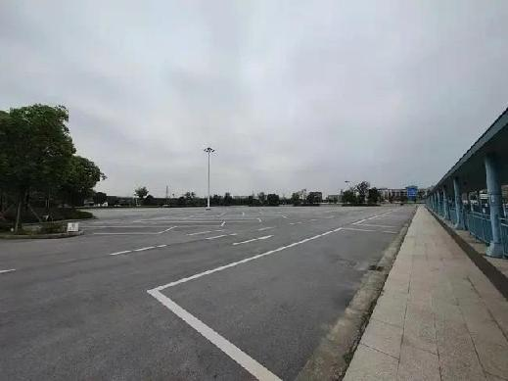
场地费用：3万/天
场地面积：长120m 宽92m 总面积：11000㎡ 柏油地面 全封闭
供电供水：380v/10kw
配套设施：停车位

Slide 3
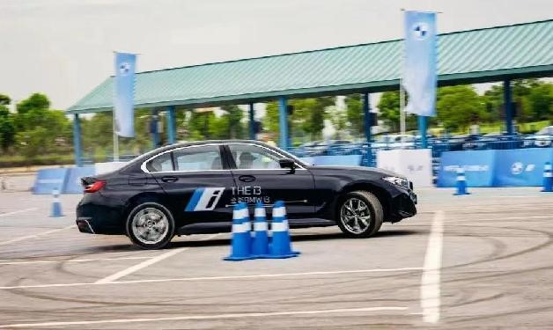
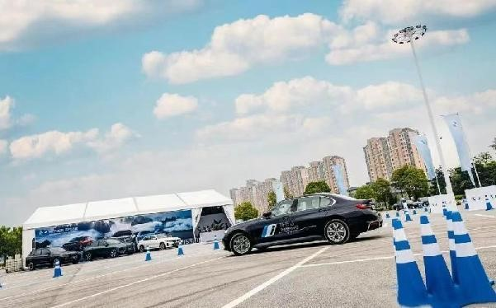
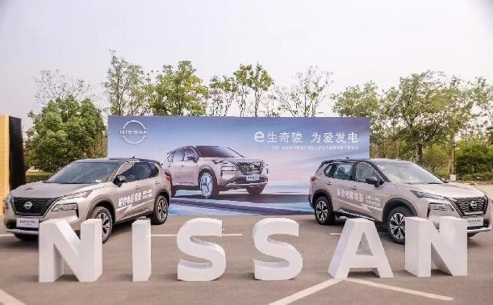
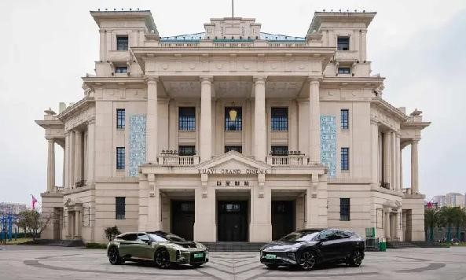
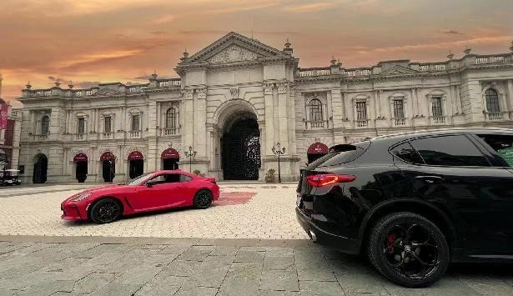
MISSION 驭电行动
MISSION 驭电行动
日产e生奇骏 为爱发电
高合全国城市试驾会
高合全国城市试驾会
吉利雷神首批用户交付仪式

